Slide 1
RADIOAKTIVA ÄMNEN
Behandlas under 4 kursträffar i mineralmuseet
Radioaktivitet, Radioaktiva grundämnen
Förekomster, brytningsmetoder
Dateringsmetoder
Kärnkraft , fissionsprodukter, risker
Håkan Wieck

Slide 2
Kärnkraft
Fission, Klyvning av Uran-235, frigjord energi
Principen för en kärnreaktor (lättvattenreaktor)
Kärnreaktorer
Anrikning, kritisk massa, långsamma neutroner
Reglering, start och stopp, kontrollstavar
Klyvningsprodukter, upparbetning, radioaktivitet i kärnavfall.
Naturlig reaktor
Kärnkraftsolyckor, Tjernobyl, Fukushima
Håkan Wieck

Slide 3
Kärnklyvning
Klyvbara (fissila) isotoper
Uran-235
Uran-233
Plutonium-239
Uran-235 används i alla kommersiella reaktorer.
Uran-233 finns inte naturligt men kan framställas genom att bestråla Thorium-232 med neutroner (Breed reaktorer)
Plutonium-239 fås genom bestrålning av Uran-238 med neutroner. Detta sker i vanliga kärnreaktorer.
Håkan Wieck

Slide 4
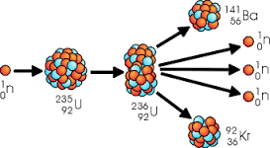
Kärnklyvning
(fission)
Summan av massan av klyvningsfragmenten är mindre än den ursprungliga massan. Den saknade massan (ca 0.1 % av den ursprungliga massan) har konverterats till energi enl Einstein's ekvation: E = Mc², Ca 200 MeV per kluven U-235 = 3,2x10⁻¹¹ Joule.
Energin avges i form av strålningsenergi som slutligen blir till värme
Håkan Wieck
Notes:
1 g U-235 innehåller 6x10²³/235 atomer som ger 6x10²³/235x3,2x10⁻¹¹= 8,2x10¹⁰ J.
Reaktor 3 i Oskarshamn (Sveriges största reaktor) hade 2006 en termisk effekt på 3300 MW. 1 g U-235 bränns ut på 25 s. Reaktorn konsumerar ca 144 g U-235 per timme eller 3,456 kg per dygn. Reaktorn producerade 9,5 TWh 2006 med nyttig effekt på 35% av termisk effekt vilket ger en utnyttjningsgrad på 94%, dvs reaktorn var i full drift under 343 dygn det året. Under den tiden förbrukades 1,185 ton U-235. Anrikat uran med 3,5 % U-235 bränns ut till ca 1 %. Då gick det åt totalt ca 47 ton uran.

Slide 5
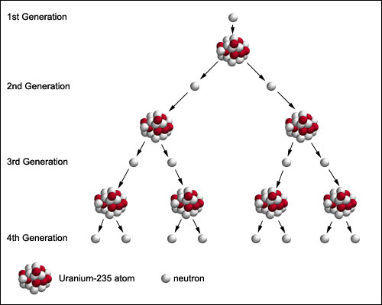
Kärnklyvning
En kedjereaktion är en process där frigjorda neutroner ger en kärnklyvning i åtminstone en urankärna
Generation 1
Generation 2
Generation 3
Generation 4
Uran-235
Neutron
Kontrollerad klyvning används vid kärnkraft
Okontrollerad klyvning används i kärnvapen
Håkan Wieck

Slide 6
Kärnkraft
Dagens kärnkraftreaktorer använder:
Klyvbara uranisotoper (endast U-235 aktuell)
Använder U-235 anrikat från 0,7 % till 3-5 % Tungvattenreaktorer behöver inte anrika U-235
Måste använda långsamma neutroner. Neutronerna som bildas vid kärnklyvning måste bromsas ner till omgivande atomers hastighet. Görs med vanligt vatten (moderator) som omger bränlestavarna
Kontrollstavar som absorberar en del av neutronerna så att processen inte skenar (risk för härdsmälta). Genom att skjuta in kontrollstavarna bromsas kärnklyvningen och reaktorns effekt minskar. Helt inskjutna kontrollstavar stannar reaktorn. Reaktorn måste därefter kylas upp till flera veckor så att klyvningsprodukternas strålningsvärme ska hinna avta.
Håkan Wieck
Notes:
Klyvbara isotoper är U-235, U233 och Pu-239. Dessa har stor förmåga att absorbera långsamma neutroner och därmed starta en kedjereaktion. U-235 används i dagens kommersiella kärnreaktorer. Pu-239 (plutonium-239) bildas genom infångning av snabba neutroner av U-238 (95-97 % av uranet i bränslestavarna) och kan användas blandat med U-235 i dagens kärnreaktorer. U-233 bildas genom infångning av snabba neutroner av Th-232 (thorium-232) och används i breed-reaktorer (hittills endast på försöksstadiet).
Naturligt uran innehåller 0,72 % U-235 och måste anrikas för att koncentrationen av U-235 ska bli tillräckligt hög för att uppnå ”kritisk massa”.
Snabba neutroner kan inte absorberas av uran utan studsar bort. Neutronerna måste bromsas ned från flera MeV (megaelektronvolt) till bråkdelar av elektronvolt. Neutronerna bromsas effektivast av små lätta atomkärnor av samma storlek som neutronerna. Väte (H), som ingår i vanligt vatten. Även tungt vatten med deuterium (en vätekärna med en proton och en neutron) och kol i form av grafit används för inbromsning av snabba neutroner.
Kontrollstavarna innehåller material med stark neutronabsorption. Kadmium och bor är de effektivaste ämnena.

Slide 7
Kärnkraft
Kritisk rektor
En kärnreaktor är kritisk när mängden neutroner inte ökar eller minskar. Den är underkritisk när antalet neutroner inte förmår uppehålla kedjerektionen. Den är överkritisk när neutronantalet ökar för varje klyvning. Om reaktionen inte hinner kontrolleras då ökar risken för att rektionen skenar utom kontroll med risk för härdsmälta.
Fördröjda neutroner
Neutronerna vid klyvning av U-235 bildas momentant (inom 10⁻¹⁵ sek, kallas prompta neutroner). Om reaktorn är kritisk med avseende på prompta neutroner leder även mycket liten utdragning av kontrollstavarna till mycket snabb ökning av reaktionshastigheten. Det skulle bli omöjligt i praktiken att hinna hejda rektionen med kontrollstavarna. Lyckligtvis finns neutroner som bildas sekundärt vid sönderfall av klyvningsisotoperna. De styrs av sönderfallshastigheten av klyvprodukterna (beta-sönderfall) Ca 0,65 % av klyvningsisotoperna sönderdelas genom att en betapartikel (elektron) med mycket hög energi kolliderar med moderprodukten från betasönderfallet och sänder därvid ut en neutron. Medelfördröjningen av sådana neutroner är ungefär 15 sek. Genom att dessa neutroner bidrar till den totala neutronmängden kan reaktorn köras underkritisk m.a.p. prompta neutroner. Då finns också tid att kontrollera reaktionshastigheten på säkert sätt.
Neutrongift
Vissa klyvningsprodukter har stor förmåga att absorbera neutroner. Xenon-135 (Xe-135) är effektivast av dem alla. Den bildas i sin tur genom betasönderfall av jod-135 med halveringstid 7 tim. Under rektorns drift omvandlas Xe-135 omedelbart till Xe-136 genom infångning av en neutron, och den har inte längre förmåga att fånga in neutroner. Under drift får därmed Xe-135 liten praktisk betydelse. Då rektorn stoppas upphör produktionen av neutroner och Xe-135 omvandlas inte till Xe-136 utan omvandlas genom betasönderfall till Cs-135 (Cesium-135) med halveringstid 9 tim. Efter att rektorn stoppats byggs koncentrationen av Xe-135 upp genom sönderfall av I-135 under ca 9 tim. Under den tiden är det inte möjligt att återstarta reaktorn p.g.a. den höga halten neutrongift (Xe-135). Om man ändå försöker starta reaktorn måste kontrollstavarna dras ut mycket längre än i vanliga fall vid uppstart. När rektionen då kommer igång med neutronproduktion försvinner Xe-135 snabbt genom neutroninfångning och rektorn blir snabbt överkritisk. Det blir då mycket svårt att hinna skjuta in kontrollstavarna och hejda kedjerektionen. Det var ett sådant handlande som starkt bidrog till Tjernobylkatastrofen.

Slide 8
Kärnkraft
Ca 400 kärnkraftreaktorer i drift i världen

Slide 9
Svenska kärnkraftverk
Anläggning | Reaktor | Nettoeffekt MW | Termisk effekt MW | Verknings-grad % | Startad år | Anmärkning
Oskarshamn | O1 | 494 | 1355 | 36,5 | 1972
 | O2 | 625 | 1800 | 34,7 | 1975 | Stängd 2015
 | O3 | 1450 | 3900 | 37,2 | 1985
Forsmark | F1 | 990 | 2928 | 33,8 | 1980
 | F2 | 1120 | 3253 | 34,4 | 1981
 | F3 | 1170 | 3300 | 35,5 | 1985
Ringhals | R1 | 857 | 2500 | 34,3 | 1976 | Stängs 2020
 | R2 | 866 | 2660 | 32,6 | 1975 | Stängs 2019
 | R3 | 1070 | 3144 | 34,0 | 1981
 | R4 | 1120 | 3300 | 33,9 | 1983
Notes:
Reaktorernas verkningsgrad ca 35 %. Förlusterna uppstår främst i turbinen och värmeförluster genom kylvattnet.

Slide 10
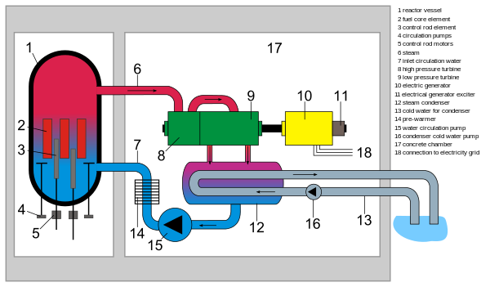
Kärnkraft
Kärnkraft
Kokvattenreaktor (BWR)
Reaktorkärl
Bränsleelement
Styrstavar
Cirkulationspump
Styrstavsmotor
Vattenånga
7. Inlopp cirkulationsvatten
8. Högtrycksturbin
9. Lågtrycksturbin
10. Elgenerator
11. Startmotor generator
12. Ångkondensator
13. Kylvatten
14. Förvärmare
15. Cirkulationsvattenpump
16. Kylvattenpump
17. Betonginneslutning
18. Anslutning till elnät
Håkan Wieck
Notes:
En kokvattenrektor (BWR, Boiling Water Reaktor) har en möjlighet att sänka reaktionshastigheten. Om reaktorn blir för varm bildas större mängd ångblåsor vilka gör att inbromsningen av neutroner minskar och därmed mängden långsamma neutroner. Reaktorn blir då underkritisk och kedjereaktionen upphör.

Slide 11
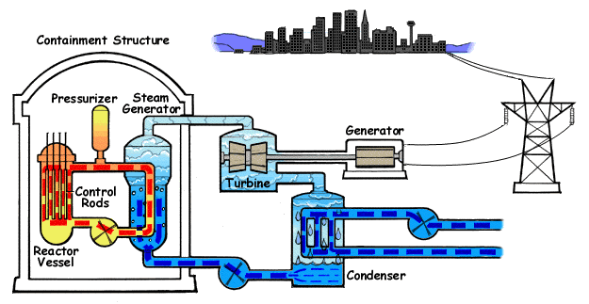
Kärnkraftreaktor
Inneslutning
Trycktank
Ånggenerator
Generator
Kontroll-stavar
Reaktorkärl
Kylare
Tryckvattenreaktor (PWR)
Håkan Wieck
Notes:
I tryckvattenreaktorn cirkulerar vattnet i reaktorhärden bara inom reaktorinneslutningen och kommer inte utanför den. I kokvattenreaktorn cirkulerar vattnet från reaktorhärden även genom turbinerna. Vattnet är radioaktivt och turbinen och andra anordningar som vattnet cirkulerar genom måste skärmas så att strålningen inte når reaktorpersonalen.

Slide 12
Kärnkraft
Kärnkraftgenerationer
Generation 1 Försöks- och demonstrationsanläggningar
från 1950- och 60-talet. Tagna ur drift
Generation 2 Äldre kommersiella reaktorer som fortfarande
är i drift. Hit hör alla svenska kärnkraftverk.
Generation 3 Lika med Gen. 2 men med bättre
säkerhetssystem.
Gen. 3+ med ännu bättre passiva säkerhets-
system. Byggs nu.
Generation 4 På forsknings- och försöksstadiet. Finns ett
flertal olika typer. Planeras i drift från
2020-talet. Kan utnyttja bränslet hundratals
gånger effektivare än dagens reaktorer.
(t.ex Breed-reaktorer)
Håkan Wieck

Slide 13
Kärnkraft
Tidiga prototyp-reaktorer
Generation lll+
Kommersiella kraftreaktorer
Avancerade lättvattenreaktorer
Bättre drift-ekonomi och säkerhetssystem
Mycket ekonomisk
Förbättrad säkerhet
Minimalt kärnavfall
Ingen risk för kärnvapen-spridning
Håkan Wieck

Slide 14
Kärnkraft
Fjärde generationens reaktorer
En internationell sammanslutning Generation IV International Forum (GIF) bildades 2000 för att studera vilka koncept som kan bli verklighet efter år 2020. Sverige är inte med bland grundarna, men har ett visst samarbete via KTH (Prof. Jan Vallenius).
2002 valdes 6 reaktorteknologier ut som tänkbara koncept för framtidens kärnkraft-teknologi.
De aktuella koncepten:
Gas-cooled Fast Reactor (GFR) Gaskyld reactor med snabba neutroner.
Lead-cooled Fast Reactor (LFR) Reactor kyld med flytande bly och med snabba neutroner.
Molten Salt Reactor (MSR) Reaktor kyld med saltsmälta. 2 varianter:
A: Bränslet löst i en fluoridsmälta
B : Fasta bränslepartiklar i grafit. Smältan enbart som kylmedium.
4. Sodium-cooled Fast Reactors (SFR) Smält natrium som kylmedel och med snabba
neutroner.
5. Super-critical water-cooled reactor (SCWR) Högtrycks vattenkyld reaktor med vattnet
över sin kritiska temperatur (25 Mpa, 510-550°C)
Very High-Temperatur Gas Reactor (VHTR) Grafitmodererad heliumkyld reaktor. Drifttemp 900-1000°C. Använder anrikat Uran-235.
Håkan Wieck

Slide 15
Kärnkraft
Koncepten 1-5 kan använda U-233, U-235 och Pu-239 som alla är klyvbara.
Genom att använda snabba neutroner kan ej klyvbart uran (U-238 och thorium (Th-232) utnyttjas, men först måste de transmuteras till Pu-239 och U-233. För att generera neutroner måste U-235 användas, men utbytet av klyvbara isotoper blir många gånger större än att generera neutroner
Snabba neutroner absorberas lätt av U-238 resp. Th-232
²³⁸U + n → ²³⁹U → ²³⁹Np +β⁻ → ²³⁹Pu + β⁻
²³²Th + n → ²³³Th → ²³³U + β⁻
Leder till:
Nästan obegränsade bränsleresurser (U-238 och Thorium-232)
Utarmat uran och vapenplutonium kan användas
Låg spridningsrisk för kärnvapenbränsle. Allt klyvbart plutonium som bildas går åt i reaktorn.
Håkan Wieck

Slide 16
Kärnkraft
Klyvningsprodukter
Exempel
~ 6%
¹⁴¹La
β
32,5 d
β
18,27 min
β
3,92 h
¹⁴¹Ce
¹⁴¹Pr (stabil)
β
1,84 s
⁹²Rb
β
4,49 s
⁹²Sr
β
2,66 h
⁹²Y
β
3,53 h
⁹²Zr(stabil)
Håkan Wieck
Notes:
Varje klyvning ger upphov till två klyvningsprodukter i det här fallet Ba-141 (Barium-141) och Rb-92 (Rubidium-92) plus 2 eller 3 neutroner (i genomsnitt 2,5 neutroner).

Slide 17
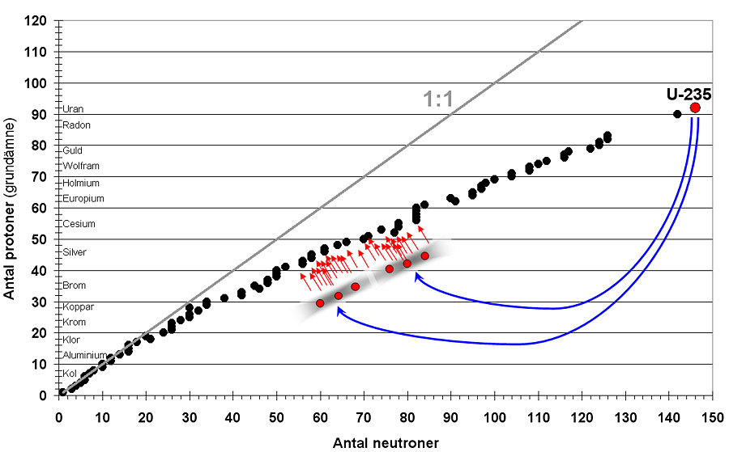
Kärnkraft
Klyvningsprodukter
Håkan Wieck

Slide 18
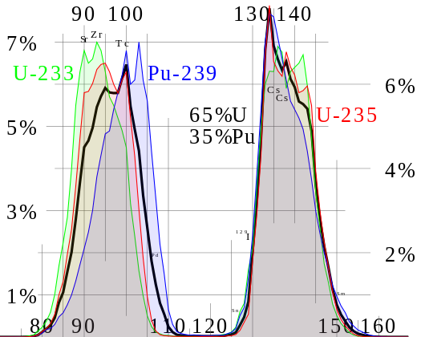
Kärnkraft
Klyvningsprodukter
Masstal
Utbyte av klyvningsprodukter för termiska neutroner för U-235, Pu-239, en kombination av U-235 och Pu-239 och U233 som används i thoriumcykeln
Håkan Wieck
Notes:
Vid klyvning av U-235 bildas ett stort antal isotoper, som nästan alla är mer eller mindre radioaktiva och som nästan uteslutande omvandlas genom betasönderfall, där varje sönderfallskedja slutar med en stabil isotop. Klyvningen resulterar i två grupper med masstal 79-110 för den lättare gruppen och masstal 125-158 för den tyngre gruppen. Vid hopräkning av procentsiffrorna får man ca 200 %, vilket beror på att varje U-235 kärna klyvs i två större delar. Om man däremot multiplicerar masstalet för varje isotopkedja och delar med 235 får man totalt ca 100 %. Mellanrummet mellan staplarna är inte helt tomt men halterna är så små att de inte syns i diagrammet.

Slide 19
Kärnkraft
Klyvningsprodukter
 | Masstal | 125 | 126 | 127 | 128 | 129 | 130 | 131 | 132 | 133 | 134 | 135 | 136 | 137 | 138 | 139 | 140 | 141 | 142 | 143 | 144 | 145 | 146 | 147 | 148 | 149 | 150 | 151 | 152 | 153 | 154 | 155 | 156 | 157 | 158
Z | Ämne
64 | Gd
63 | Eu
62 | Sm
61 | Pm
60 | Nd
59 | Pr
58 | Ce
57 | La
56 | Ba
55 | Cs
54 | Xe
53 | I
52 | Te
51 | Sb
50 | Sn
49 | In
48 | Cd
47 | Ag
A | Masstal | 125 | 126 | 127 | 128 | 129 | 130 | 131 | 132 | 133 | 134 | 135 | 136 | 137 | 138 | 139 | 140 | 141 | 142 | 143 | 144 | 145 | 146 | 147 | 148 | 149 | 150 | 151 | 152 | 153 | 154 | 155 | 156 | 157 | 158
Halveringstider
< 24 h
1 d – 1 år
1 år – 100 år
> 1000 år
Stabil isotop
Håkan Wieck
Notes:
Vågräta rader är olika isotoper av samma grundämne. Alla klyvningsprodukter har överskott på neutroner som de gör sig av med genom β-strålning. Isotopen övergår då till närmaste ämnet lodrätt ovanför. Så länge isotoperna är radioaktiva sönderfaller de med β-strålning tills sönderfallet slutar på en stabil isotop (svart ruta). Halveringstiderna ökar ju närmare stabil isotop man kommer, mörkare färg ju längre halveringstider.

Slide 20
Kärnkraft
Klyvningsprodukter
 | Masstal | 125 | 126 | 127 | 128 | 129 | 130 | 131 | 132 | 133 | 134 | 135 | 136 | 137 | 138 | 139 | 140 | 141 | 142 | 143 | 144 | 145 | 146 | 147 | 148 | 149 | 150 | 151 | 152 | 153 | 154 | 155 | 156 | 157 | 158
Z | Ämne
47 | Ag
46 | Pd
45 | Rh
44 | Ru
43 | Tc
42 | Mo
41 | Nb
40 | Zr
39 | Y
38 | Sr
37 | Rb
36 | Kr
35 | Br
34 | Se
33 | As
32 | Ge
31 | Ga
30 | Zn
29 | Cu
28 | Ni
 | Masstal | 78 | 79 | 80 | 81 | 82 | 83 | 84 | 85 | 86 | 87 | 88 | 89 | 90 | 91 | 92 | 93 | 94 | 95 | 96 | 97 | 98 | 99 | 100 | 101 | 102 | 103 | 104 | 105 | 106 | 107 | 108 | 109 | 110
Halveringstider
1 d – 1 år
1 år – 100 år
> 1000 år
Håkan Wieck
Notes:
Alla element från nr 28 Ni till nr 64 Gadolinium (Gd) finns representerade var och en med alla isotoper under stabilitetskurvan (betasönderfall), svarta rutor. Se bild 17.

Slide 21
Kärnkraft
I en reaktor med 3300 MW bränns ca 0,05 g U-235 ut per sekund. Denna motsvarar reaktor 3 i Oskarshamn. Isotopkedjan med masstalet 134 (summan av protoner och neutroner) ger ca 3,7 % av alla klyvningsprodukter. I detta beräkningsfallet har hela mängden startat med den mest kortlivade isotopen In-134 med halveringstid 0,14 s, och som har sönderdelats genom hela kedjan till slutprodukten Xe-134 som är stabil. Vid konstant tillförsel har kurvorna helt planat ut vid 10 halveringstider. In-134 med den kortaste halveringstiden har planat ut efter 1 sek, medan I-134 planar ut efter ca 2,8 timmar. Det allra mest 7,75 kg har sönderfallit till Xe-134,

Slide 22
Kärnkraft
Långlivade klyvningsprodukter från U-235
Halveringstid år | Utbyte
 | 4,5-7 % | 0,04-1,25 % | <0,001 %
4-6 |  | ¹⁵⁵Eu
10-29 | ⁹⁰Sr | ⁸⁵Kr | ^{113m}Cd
29-47 | ¹³⁷Cs | ¹⁵¹Sm | ^{121m}Sn
Inga fissionsprodukter har halveringstider i området 100 000 – 210 000 år …
150K-250K | ⁹⁹Tc | ¹²⁶Sn
327K – 375K |  | ⁷⁹Se
1,53M | ⁹³Zr
2,1M – 6,5M | ¹³⁵Cs | ¹⁰⁷Pd
15M – 24M |  | ¹²⁹I
… eller längre än 15,7 miljoner år
Tillkommer strålning från U-235, U-238, Pu-239, Pu-240 + alla aktinider i sönderfallskedjorna.
Håkan Wieck

Slide 23
Kärnkraft

Slide 24
Kärnkraft
Oklo: En naturlig kärnreaktor
Nuvarande förekomster av uran innehåller endast 0,72 % U-235 och 99,28 % U-238, vilket inte är tillräckligt för att underhålla en kedjereaktion med enbart vatten som moderator. Men U-235 har en mycket kortare halveringstid (700 miljoner år) än U-238 (4,5 miljarder år), så i den avlägsna forntiden var halten U-235 mycket högre. För omkring 2 miljarder år sedan utsattes en vattenmättad uranförekomst (i vad som nu är Oklo urangruva i Gabon i Afrika) för naturliga kedjereaktioner modererad av grundvatten. Förmodligen kontrollerades reaktionen också av tomrumskoefficienten (void coefficient) vid vattnets kokning i hettan från kärnreaktionen. Uran från Oklo-gruvan är omkring 50% utarmat jämfört med andra uranförekomster. Den innehåller bara 0,3 – 0,7 % uran-235. Malmen innehåller också spår av stabila dotterisotoper av andra klyvningsprodukter såsom Nd-143 och Ru-99.
Håkan Wieck

Slide 25
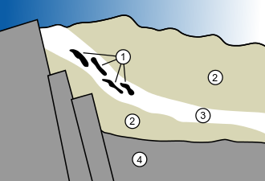
Kärnkraft
Oklo: En naturlig kärnreaktor
Geologi i Gabon som ledde till naturliga kärnreaktioner.
Kärnreaktionszoner
Sandsten
Lager av uranmalm
Granit
Håkan Wieck

Slide 26
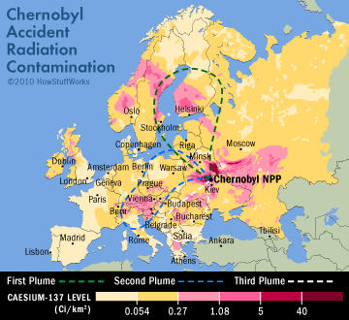
Kärnkraftolyckor
Tjernobylolyckan
Strålnings-belastning
Miljarder Bq/km² 2 10 50 180 1500
Cs-137 mg/km² 0,02 0,1 0,5 1,8 15
Halterna Cs-137 har nu sjunkit till hälften (30 år)
Om 270 år har halterna sjunkit till en tusendel (10 halveringstider)
Håkan Wieck

Slide 27
Kärnkraftolyckor
Tjernobyl
Olyckan inträffade 26 april 1986 kl. 01.23.45 då reaktor 4 förstördes i en explosion och ett moln med radioaktiva partiklar spreds över stora delar av Europa.
Orsaken till olyckan var en kombination av reaktortypens konstruktion och den mänskliga faktorn. Personalen stängde av flera säkerhetssystem i strid med gällande regler för att kunna genomföra vissa test.
Anställda vid Forsmark, 1100 km från Tjernobyl, upptäckte förhöjd radioaktivitet måndag morgon den 28 april. Ytterligare mätningar gjordes och det kunde konstateras att radioaktiviteten inte kom från det svenska kärnkraftverket. Sovjetunionen försökte först hemlighålla för omvärlden att olyckan hade inträffat.
Fram till mitten av 2005 hade knappt femtio personer omkommit som direkt följd av olyckan. Uppskattningarna om total dödlighet på grund av olyckan varierar mellan kring tusen och kring en miljon.
I november 1986 göts hela reaktor 4 in med 250 000 ton betong, men den började vittra redan efter ett par år. En ny överbyggnad är under uppbyggnad och beräknas vara klar tidigast år 2015-2017. Politisk oenighet över vem som skall ta kostnaden har försenat projektet i cirka 10 år.
Orsaker
Grafitmodererad reaktor och vanligt vatten som kyl-och värmemedium. Reaktortypen har en positiv temperaturkoefficient, dvs. reaktionshastigheten ökar vid ökad temperatur. En kokreaktor har en negativ temp.koefficient vilket sänker reaktionshastigheten vid kokblåsor.
Personalen startade upp reaktorn för snart efter ett underhållsstopp, varvid verkan av neutrongiftet Xe-135 upphörde. Kontrollstavarna fastnade när de snabbt skulle föras in i reaktorn
Undermåliga driftinstruktioner vid onormala tillstånd
Håkan Wieck

Slide 28
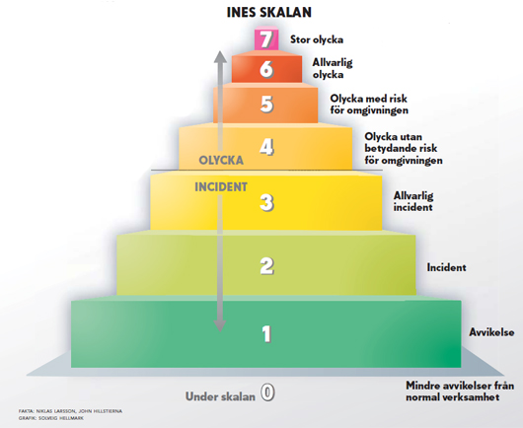
Kärnkraftolyckor
Håkan Wieck

Slide 29
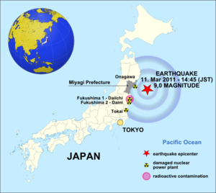
Kärnkraftolyckor
Fukushima
Håkan Wieck

Slide 30
Kärnkraftolyckor
Fukushima-olyckan avser en serie haverier och utsläpp av radionuklider vid kärnkraftverket Fukushima I som följde jordbävningen vid Tohoku den 11 mars 2011.
Tre av verkets sex block var vid tillfället i drift och snabbstoppades, då jordbävningen slog ut det yttre elnätet. Tsunamin, som följde 56 minuter efter jordbävningen, slog ut de reservgeneratorer som användes för reaktorernas kylning. Endast batterikraft återstod då och ungefär 50 minuter senare upphörde nödkylsystemet att fungera i block 1 och 2 och efter ytterligare 1,5 dygn även i block 3. Därefter saknade såväl härdar som bränslebassänger kylning, vilket ledde till partiella härdsmältor med vätgasexplosioner och utsläpp av radioaktiva ämnen som följd.
Vad som utmärker olyckan är att tre systemtekniskt separata reaktorer totalhavererade med avseende på samtliga barriärer avsedda att hindra radioaktivt läckage under de två dygn som följde. I en långsam process utdragen över flera dygn skedde detta på ett mycket spektakulärt sätt med kraftiga explosioner, som en efter en totalt ödelade reaktorhallarna i block 1, 3 och 4 och allvarligt skadade den i block 2. När detta skett, torrkokade till slut även det utbrända kärnbränsle, som lagrats i öppna bränslebassänger i närheten av reaktorerna.
Mängden radioaktivt cesium som spreds i atmosfären efter explosionen var lika med 168 Hiroshimabomber. Olyckan har rankats på den högsta nivån på INES-skalan för allvarlighetsgrad på kärnkraftsolyckor och -incidenter.
Håkan Wieck

Slide 31
Kärnkraftolyckor
Konsekvenser av Fukushimaolyckan
Över 100 personer rapporteras ha fått högre stråldoser än vad som motsvarar en livsdos (50 mSv). April 2012 har emellertid ingen avlidit till följd av strålskador.
Människorna i området kan inte fortsätta leva i sina bostäder.
En evakueringszon på 20 km är förbjudet område och kommer att förbli obeboeligt i decennier framöver enligt experter.
En månad efter olyckan var halten cesium-137 i havet utanför kärnkraftverket 50 miljoner gånger högre än innan olyckan och 462 TBq (terabecquerel=biljoner Becquerel ~ 90 g Sr-90) av radioaktivt strontium har släppts ut i Stilla Havet.
I Tyskland bekräftades och konkretiserades det tidigare beslutet om minskad kärnkraft nu med att helt avveckla kärnkraften. Tysklands sju äldsta kärnkraftsreaktorer stoppades.
I Schweiz togs ett beslut om att avveckla kärnkraften.
Beslut om att stresstesta kärnkraftverken togs i Sverige liksom hela EU.
Håkan Wieck

Slide 32
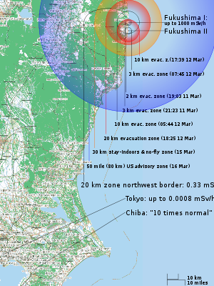
Kärnkraftolyckor
Konsekvenser av Fukushimaolyckan
Håkan Wieck

